Slide 1
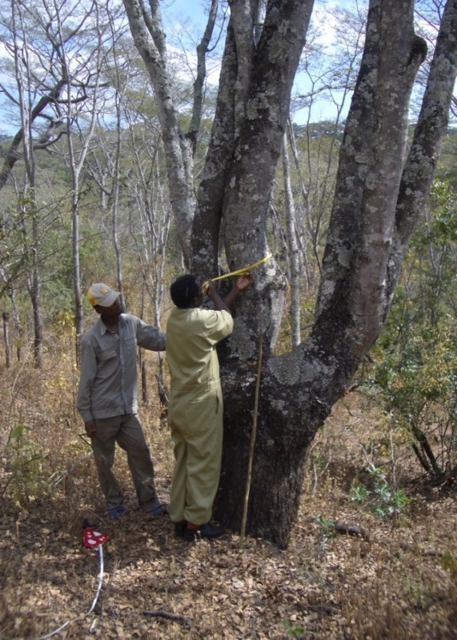
Módulo 2.4: Incorporación del seguimiento comunitario (SC) en el seguimiento nacional (o subnacional/jurisdiccional)* de REDD+
Autores del módulo:
Arturo Balderas Torres, Universidad Nacional Autónoma de México
Margaret Skutsch, Universidad Nacional Autónoma de México
Al finalizar el curso, los participantes deben ser capaces de lo siguiente:
Presentar argumentos sobre los beneficios del SC como un elemento dentro del seguimiento nacional de REDD+
Explicar los pasos necesarios para establecer el SC como un elemento dentro del seguimiento nacional de REDD+
* El asesoramiento presentado aquí se aplica de igual manera a los casos de seguimiento nacional y subnacional/jurisdiccional de REDD+.
V1, mayo de 2015
Licencia de Creative Commons
Notes:
El objetivo de este módulo es presentar a los participantes una revisión general de las opciones para integrar el SC en los sistemas nacionales de seguimiento de REDD+.
La información presentada incluye una referencia a los textos adoptados conforme a la Convención Marco de las Naciones Unidas sobre el Cambio Climático (CMNUCC) y una descripción general de los métodos disponibles para el SC.
Al final del curso se espera que los participantes puedan presentar argumentos sobre los beneficios de la inclusión del SC como un elemento dentro del seguimiento nacional de REDD+.
Los participantes deben poder explicar los pasos generales necesarios para establecer el SC en sus países como un elemento dentro de los sistemas nacionales de seguimiento de REDD+.
Si bien la mayor parte del análisis presentado en este módulo se concentra en los sistemas nacionales de seguimiento y la medición, notificación y verificación (MNV) nacionales para actividades de REDD+, las repercusiones pueden extenderse a proyectos subnacionales o jurisdiccionales de REDD+ y sus sistemas de seguimiento correspondientes.
Fotografía de la diapositiva: Jeroen Verplanke, proyecto Kyoto: Think Global, Act Local.

Slide 2
Material de referencia
Sistema de Observación Mundial de la Dinámica de la Cubierta Forestal y la Cubierta Terrestre (GOFC-GOLD) (2014), Sourcebook (Libro de consulta), sección 3.4.
Grupo Internacional de Expertos sobre el Cambio Climático (IPCC) (2003), Orientación sobre las buenas prácticas para uso de la tierra, cambio de uso de la tierra y silvicultura.
Skutsch, M. (2011), Community Forest Monitoring for the Carbon Market: Opportunities under REDD+.
Danielsen y otros (2013), “Community Monitoring for REDD+: International Promises and Field Realities”, en Ecology and Society.
Fondo Cooperativo para el Carbono de los Bosques (FCPF) (2011), “Linking Community Monitoring to National Measurement, Reporting, and Verification for REDD+”. Informe sobre un taller del FCPF.
Notes:
Esta lista brinda ejemplos de información pertinente que puede examinarse para obtener un contexto general del SC y su función dentro de las actividades de REDD+.

Slide 3
Material de referencia
Balderas Torres, A. 2014. Potential for Integrating Community Based Monitoring into REDD+. Forests.
Balderas Torres, A. 2013. Opportunities and challenges for integrating CBM into MRV systems for REDD+ in Mexico. The Nature Conservancy. Consultancy Report, Mexico, D.F.
Danielsen y otros (2011), “At the Heart of REDD+: A Role for Local People in Monitoring Forests?”, en Conservation Letters.
McDicken, K. (1997), A Guide to Monitoring Carbon Storage in Forestry and Agroforestry Projects.
Conferencia de las Partes en la Convención Marco de las Naciones Unidas sobre el Cambio Climático (CP-CMNUCC) (2010), Informe de la Conferencia de las Partes en su 15.º Período de Sesiones, celebrada en Copenhague del 7 al 19 de diciembre de 2009.

Slide 4
Esquema de la conferencia
Por qué el SC debe formar parte de un seguimiento nacional para actividades de REDD+
Cómo puede relacionarse el SC con el sistema nacional de vigilancia forestal (SNVF) y el seguimiento nacional
Establecimiento de protocolos para el SC
Seguimiento de otras variables (distintas del carbono)
Cómo ingresar datos locales en una base de datos nacional
Otros temas: La verificación y la base de los beneficios compartidos
¿Cuánto cuesta el SC?
Planificación de un ejercicio de SN a nivel nacional
Notes:
Además de estos elementos, hay ejercicios y ejemplos de países en diferentes presentaciones.

Slide 5
Esquema de la conferencia
Por qué el SC debe formar parte de un seguimiento nacional para actividades de REDD+
Cómo puede relacionarse el SC con el sistema nacional de vigilancia forestal (SNVF) y el seguimiento nacional
Establecimiento de protocolos para el SC
Seguimiento de otras variables (distintas del carbono)
Cómo ingresar datos locales en una base de datos nacional
Otros temas: La verificación y la base de los beneficios compartidos
¿Cuánto cuesta el SC?
Planificación de un ejercicio de SN a nivel nacional

Slide 6
Función de las comunidades en el seguimiento nacional para actividades de REDD+ (1/2)
Los sistemas de seguimiento de REDD+ incluyen muchas actividades relacionadas con el diseño, la planificación, la recopilación de datos, el procesamiento, la presentación de informes y la verificación de la información.
El seguimiento comunitario (SC) hace referencia a aquellos sistemas de seguimiento en los que las comunidades desempeñan un papel activo en una o más de estas actividades, dependiendo del diseño o el esquema, las habilidades locales, los recursos y las capacidades.
Por lo general, las comunidades desempeñan un papel más activo en la recopilación de datos a nivel local.

Slide 7
Función de las comunidades en el seguimiento nacional para actividades de REDD+ (2/2)
Se ha solicitado a los países que creen sistemas nacionales de vigilancia forestal.
Los requisitos de datos incluyen niveles y cambios del área forestal y de las reservas de carbono (datos geográficos/de actividad y factores de cambio de las reservas de carbono).
Se requieren datos para la determinación de los niveles de referencia de las emisiones forestales (NREF) y los niveles de referencia forestal (NRF).
Un enfoque por etapas que comience con una migración de datos con exactitud relativamente baja (nivel 1) hacia niveles avanzados (nivel 3) podría mejorar ampliamente con el SC.
Notes:
Es necesario incluir el SC como parte de los sistemas de seguimiento para REDD+.
La Conferencia de las Partes en la CMNUCC ha solicitado a los países que creen sistemas nacionales de vigilancia forestal como parte de las actividades de REDD+. Fundamentalmente, estos sistemas requieren información del área forestal y de los cambios en el área forestal y de las reservas de carbono asociadas y los cambios en estas. Muchos de los datos que se incluirán en estos sistemas provendrán de la detección remota, pero los datos a nivel terrestre serán esenciales no solo para calibrar los datos de detección remota, sino también para evaluar el cambio que no puede medirse fácilmente con imágenes satelitales, en especial las tasas de degradación y de mejora forestal.
En primera instancia, las estimaciones de las emisiones y absorciones de carbono como parte de los sistemas nacionales pueden realizarse con datos de exactitud relativamente baja (nivel 1), pero con el transcurso del tiempo, la especificidad de estas estimaciones y de las referencias podrían verse muy aumentadas por la disponibilidad de la información de nivel 3 del ámbito local que podría obtenerse a través del SC.

Slide 8
Participación de la comunidad en el seguimiento de REDD+ (1/2)
La CP de la CMNUCC reconoció que la implementación de las actividades de REDD+ requiere la participación plena de grupos indígenas y comunidades locales, y el seguimiento podría ser una buena forma de promover la participación (CP-CMNUCC, 2010).
Los países tienen diferentes puntos de partida en términos de disponibilidad de los datos.
En lugares en los que las comunidades participan en la gestión de los bosques, dichos datos podrían reunirse más fácilmente.
Notes:
La mayoría de los países no tiene datos adecuados de inventarios forestales nacionales para esto, pero en los lugares donde las comunidades participan en la gestión de los bosques, dichos datos podrían reunirse.

Slide 9
Participación de la comunidad en el seguimiento de REDD+ (2/2)
Enfoque por etapas para seguir las actividades de REDD+ (consulte el módulo 1.1):
Factores de emisión: nivel 1 → nivel 2 → nivel 3 (datos locales, contenido/dinámica de carbono) (consulte el módulo 2.3)
Datos de actividad/geográficos: enfoque 1 → 2 → 3 (información descriptiva frecuente de usos de la tierra y cambios en el uso de la tierra, con alta resolución) (consulte el módulo 2.1)
El SC ofrece la oportunidad de proporcionar datos de nivel 3, enfoque 3, aunque solo en las áreas en las que las comunidades participan activamente en la gestión de bosques o en las actividades de REDD+
Identificación de zonas gestionadas como nuevo estrato para ayudar a explicar la variabilidad de las reservas y los cambios del carbono y para reducir las incertidumbres en las estimaciones
Notes:
Las actividades de REDD+ y los sistemas SNVF y MNV se implementarán siguiendo un enfoque por etapas.
El SC ofrece la oportunidad de proporcionar información más detallada —datos de nivel 3, enfoque 3— aunque solo en las áreas en las que las comunidades participan activamente en la gestión de bosques o en las actividades de REDD+.
Una posible contribución importante del SC es la incorporación del tipo de gestión como una nueva variable para la clasificación de los bosques y la estimación de las emisiones y absorciones de carbono. habitualmente, el SNVF clasifica las tierras y los bosques de acuerdo con el tipo de uso de la tierra o cubierta de vegetación, pero no puede identificar diferentes prácticas de gestión. El SC puede proporcionar esta información ya que las comunidades pueden identificar y mapear polígonos de bosque según diferentes tipos de gestión. Estas particularidades pueden ayudar a explicar la variabilidad del contenido, las emisiones y las absorciones de carbono en los bosques y reducir la incertidumbre de la información en REDD+.

Slide 10
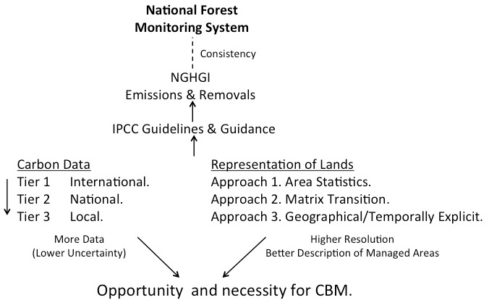
Oportunidad para aplicar el SC como parte de un enfoque en etapas para establecer SNVF
Basado en Balderas Torres (2013)
Notes:
Las decisiones adoptadas en la CP indican que los SNVF deben ser congruentes con los métodos y las estimaciones de emisiones y absorciones de los inventarios nacionales de emisiones y absorciones de gases de efecto invernadero (GEI). Estos inventarios, presentados periódicamente por los países a la CMNUCC, se basan en las metodologías publicadas por el IPCC. En el caso de los capítulos “Uso de la tierra, cambios del uso de la tierra y silvicultura” (IPCC [2003], OBP-UTCUTS) o “Agricultura, silvicultura y otros usos de la tierra” (IPCC [2006], Directrices para AFOLU), las dos fuentes principales de información son las reservas de carbono y los cambios en las reservas, por un lado, y la información geográfica sobre las zonas destinadas a diferentes usos de la tierra, por el otro; este segundo grupo de información se conoce también como datos de actividad (DA). El enfoque por etapas indica que los sistemas de seguimiento deben avanzar hacia la generación de datos locales de nivel 3 sobre las reservas de carbono e información geográficamente explícita sobre las áreas forestales con actualizaciones frecuentes y de alta resolución. Un programa adecuado de SC podría contribuir a la generación de estos dos tipos de información.
Nota: INGEI= Inventarios nacionales de gases de efecto invernadero.

Slide 11
Ventajas del SC
Mediciones exactas
Permite la actualización frecuente de los datos
Recopilación de datos con bajos costos
Acceso a zonas remotas
Multifuncional
Transparente
Mejora la toma de decisiones
Notes:
Estas son algunas de las ventajas del SC en el seguimiento de recursos naturales y bosques:
Mediciones exactas. Se ha demostrado que el SC puede ser tan confiable como las mediciones profesionales.
El SC tiene el potencial de producir una actualización frecuente de los datos (p. ej., relevamientos anuales de las reservas forestales y áreas de bosques e informes de cambios).
Recopilación de datos con bajos costos; sin embargo, es importante mencionar que se requieren capacitación inicial y equipos.
El SC puede brindar acceso a zonas remotas, siempre que las comunidades participen activamente en la gestión forestal en estas áreas. Entre otras cosas, esto puede reducir el costo del transporte de brigadas profesionales externas para el seguimiento.
El SC puede ser multifunctional, ya que puede combinarse con el seguimiento de otros servicios ambientales/productos forestales que son localmente pertinentes.
La información producida a través del SC puede otorgar transparencia a los mecanismos para compartir beneficios.
Por último, los datos producidos a través del SC pueden ayudar a la toma de decisiones a nivel local, ya que las comunidades que hacen seguimiento también tienden a gestionar mejor sus bosques.

Slide 12
Desafíos iniciales para incluir el SC en los sistemas nacionales de vigilancia para REDD+
Coherencia de los métodos con las directrices del IPCC, el inventario nacional de gases de efecto invernadero (INGEI) y los NREF/NRF presentados a la CMNUCC para actividades de REDD+.
Uso uniforme de las definiciones de bosque.
Los datos deben ser uniformes entre las comunidades que producen datos mediante el SC (variables, métodos y formatos).
Se requieren protocolos estandarizados.
Notes:
Sin embargo, hay desafíos que es necesario enfrentar si el SC se utilizará como parte de un seguimiento nacional del carbono forestal para actividades de REDD+:
Tendría que proporcionar datos que tengan un formato coherente con las directrices del IPCC y con el inventario nacional de gases de efecto invernadero (INGEI), y con los valores de referencia que el país presenta a la CMNUCC sobre REDD+.
Tendría que utilizar definiciones de bosque coherentes con estos sistemas.
Tendría que utilizar metodologías aceptables y recomendadas por el IPCC.
Para la uniformidad de los datos del SC y el uso en el SNVF, todas las comunidades tendrían que presentar las mismas clases de datos en los mismos formatos.
Todo esto implica que tendrían que utilizarse los protocolos estándar.

Slide 13
Esquema de la conferencia
Por qué el SC debe formar parte de un seguimiento nacional para actividades de REDD+
Cómo puede relacionarse el SC con el sistema nacional de vigilancia forestal (SNVF) y el seguimiento nacional
Establecimiento de protocolos para el SC
Seguimiento de otras variables (distintas del carbono)
Cómo ingresar datos locales en una base de datos nacional
Otros temas: La verificación y la base de los beneficios compartidos
¿Cuánto cuesta el SC?
Planificación de un ejercicio de SN a nivel nacional

Slide 14
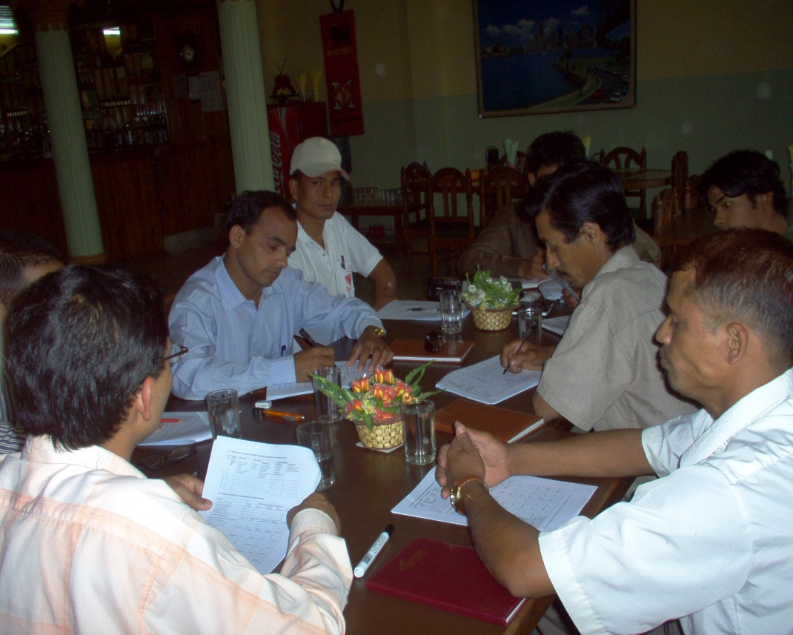
Integración del SC en la medición, notificación y verificación (MNV) de nivel nacional y el SNVF
Supuesto:
El programa nacional de REDD+ está implementando un enfoque descendente basado en la interpretación de imágenes satelitales y datos de carbono de nivel 1 y posiblemente de nivel 2 (inventarios forestales nacionales).
Notes:
Fotografía: Bhaskar Karky, proyecto Kyoto: Think Global, Act Local.

Slide 15
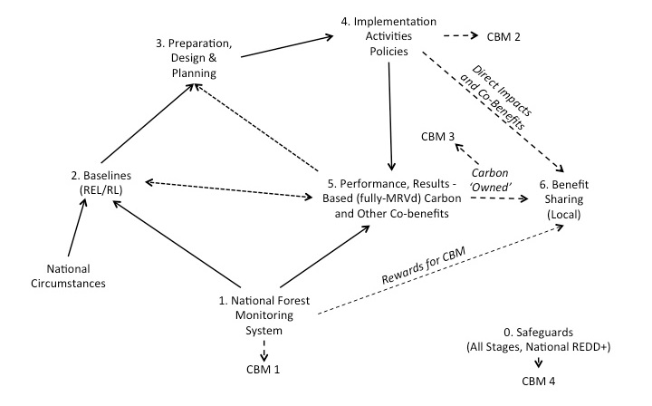
Principales oportunidades para integrar el SC en la MNV nacional y el SNVF
Basado en Balderas Torres (2014)
Notes:
De acuerdo con las decisiones adoptadas en la CP, el diagrama muestra los diferentes elementos que se esperan en las actividades de REDD+. Deben prepararse las estimaciones iniciales de las emisiones y absorciones de carbono. Estas deben ser coherentes con los inventarios nacionales sobre emisiones y absorciones de GEI y las directrices publicadas por el IPCC (paso 1). Se utilizará esta información histórica junto con la consideración de las circunstancias nacionales para establecer los valores de referencia para REDD+, que se destinarán a evaluar el desempeño relacionado con el carbono (paso 2). Los pasos 3 a 5 muestran la implementación por etapas de REDD+ a partir de la etapa de preparación, la implementación de las actividades iniciales y luego la implementación completa de REDD+, donde las actividades se supervisarán, reportarán y verificarán en su totalidad. El desempeño se evaluará con respecto al valor de referencia con la información que se integrará periódicamente en los sistemas nacionales de vigilancia. Se establecerán nuevas referencias para períodos posteriores y continuará la implementación. Según los resultados de la implementación con respecto a los valores de referencia, puede que sea posible acceder a financiamiento basado en el desempeño, en cuyo caso el país debe implementar un sistema para compartir los beneficios (paso 6). En todas las etapas de ejecución, los países deben implementar las salvaguardias sociales y ambientales de REDD+ (paso 0).
En este contexto es posible identificar cuatro tipos generales y diferenciados de actividades de seguimiento en los que podría incluirse el SC. El primero corresponde a la incorporación de datos a los sistemas nacionales (SC 1). El segundo sería la información ya producida por las comunidades como parte de la gestión habitual de los bosques (SC 2). El tercero es la información producida como parte de la participación en los mercados de carbono y otros esquemas de certificación (SC 3). El cuarto sería la información relacionada con la implementación de salvaguardias (SC 4). Para conocer más detalles sobre SC 1, SC 2, SC 3 y SC 4, consulte las diapositivas siguientes.

Slide 16
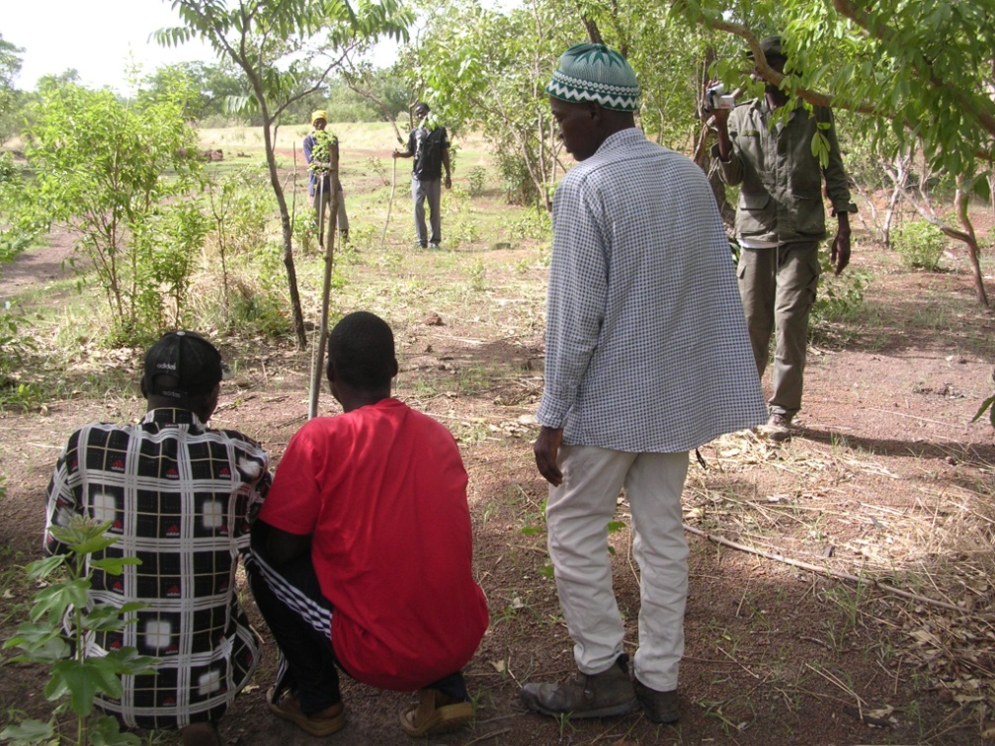
Oportunidad 1. Recopilación de datos en programas públicos
Actividades preparadas para aumentar el tamaño de la muestra de los inventarios forestales:
Brigadas comunitarias
Como parte de los programas existentes (PSA, conservación, GCB, etc.)
Beneficio principal: sueldos para las brigadas, acceso a los programas públicos.
Es más fácil alinear los protocolos con los sistemas nacionales.
Notes:
PSA = pago por servicios ambientales
GCB = gestión comunitaria de los bosques
Fotografía: Libasse Ba, proyecto Kyoto: Think Global, Act Local.

Slide 17
Oportunidad 2. Actividades impulsadas por el acceso local a beneficios y cobeneficios
El acceso a los beneficios directos locales motiva el SC (p. ej., suministro de agua, madera y otros productos forestales).
Es necesario alinear los protocolos con los sistemas nacionales.
Se necesitan acuerdos sobre la propiedad de los datos.
Es necesario asegurar que las prácticas de gestión tengan efectos positivos en el carbono.

Slide 18
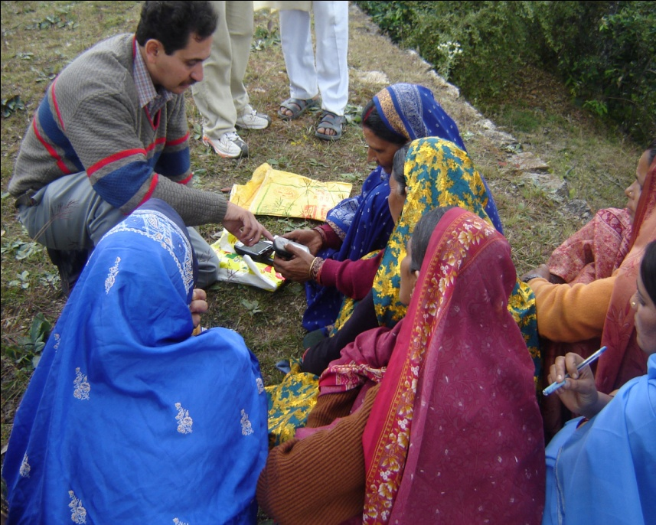
Oportunidad 3. Información de los proyectos en mercados de carbono y esquemas de certificación
Los proyectos que participan en los mercados o esquemas de carbono como Comercio Justo, Organic y el Consejo de Administración Forestal (CAF) pueden proporcionar datos para los sistemas de MNV.
Puede haber beneficios para los pueblos locales a partir de los créditos de carbono y las primas para productos certificados.
Notes:
Fotografía: Pushkin Phartiyal, proyecto Kyoto: Think Global, Act Local.

Slide 19
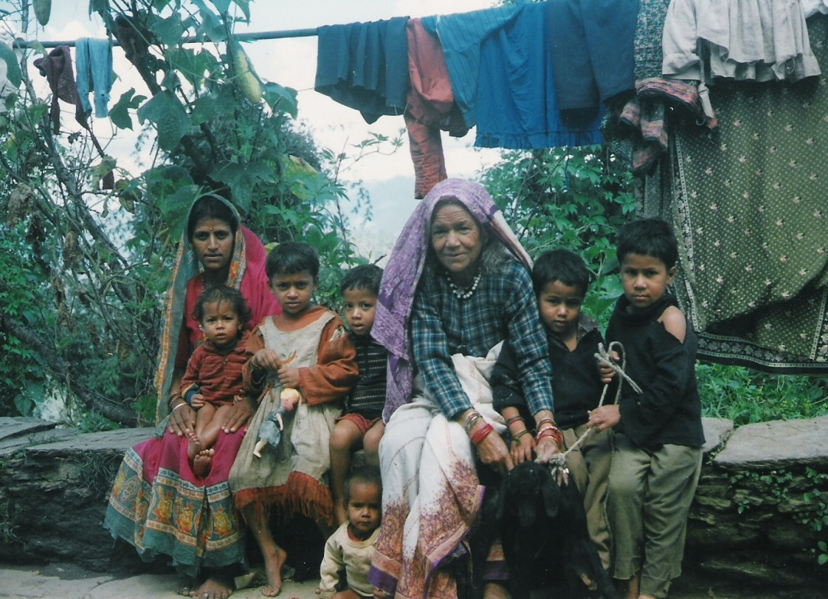
Oportunidad 4. Implementación de salvaguardias
Es necesario documentar la implementación de salvaguardias.
Estas actividades no pueden estar vinculadas a inventarios forestales, pero la documentación puede proporcionar datos geográficos de las regiones que participan activamente en REDD+.
Notes:
Fotografía: Pushkin Phartiyal, proyecto Kyoto: Think Global, Act Local.

Slide 20
Debate 1
¿Cuál de las cuatro oportunidades para el SC que se han identificado cree que resultaría más útil en el caso de su propio país? Considere lo siguiente:
¿Existen esquemas públicos dirigidos a las prácticas comunitarias de gestión/conservación de los bosques?
¿Hay prácticas de SC en las que la implementación esté dirigida por las comunidades? ¿Las comunidades están interesadas en la prestación local de servicios ambientales específicos?
¿Las comunidades participan en mercados de carbono u otros esquemas de certificación?
¿Las comunidades participan activamente en la implementación de actividades de REDD+? ¿Cómo puede documentarse la participación?
Notes:
En esta diapositiva y en la siguiente se presentan puntos que pueden analizarse con los participantes del curso.

Slide 21
Debate 2
El SC puede llevarse a cabo solo en zonas en las que las comunidades participan activamente en la gestión comunitaria de los bosques o actividades de REDD+:
¿Qué extensión del país podría supervisarse de esta manera? ¿Los datos serían útiles si estuvieran fragmentados?
¿El SC podría y debería hacerse obligatorio, como una condición para participar en REDD+?
¿Debe pagarse a las personas para hacerlo (aparte de los fondos desembolsados para la gestión de los bosques propiamente dicha o para la medición del desempeño relacionado con el carbono)?

Slide 22
Esquema de la conferencia
Por qué el SC debe formar parte de un seguimiento nacional para actividades de REDD+
Cómo puede relacionarse el SC con el sistema nacional de vigilancia forestal (SNVF) y el seguimiento nacional
Establecimiento de protocolos para el SC
Seguimiento de otras variables (distintas del carbono)
Cómo ingresar datos locales en una base de datos nacional
Otros temas: La verificación y la base de los beneficios compartidos
¿Cuánto cuesta el SC?
Planificación de un ejercicio de SN a nivel nacional

Slide 23
Protocolos estandarizados para el SC
Los datos deben ser compatibles con el SNVF.
Es necesario que los datos faciliten las comparaciones y la evaluación entre las diferentes intervenciones de REDD+.
Se necesitan protocolos estandarizados (es decir, variables y métodos).
Se necesitan métodos para reservas y cambios en las reservas en parcelas permanentes (método de diferencia de existencias).
Las estadísticas de las prácticas de gestión también pueden brindar información para evaluar las emisiones y absorciones (método de pérdidas y ganancias).
Pueden seleccionarse métodos ad hoc de acuerdo con el contexto local.
Estos datos pueden agregarse a los de los inventarios nacionales para aumentar el tamaño de la muestra.
Notes:
A fin de obtener datos compatibles con el SNVF y poder facilitar las comparaciones entre diferentes intervenciones de REDD+, es necesario definir y preparar protocolos (variables y métodos). Las opciones pueden ser diferentes entre los distintos países y es necesario tomar decisiones cuidadosamente, sobre la base de las necesidades y las oportunidades disponibles.
Los protocolos permiten a las comunidades medir las reservas y los cambios en las reservas, y tomar mediciones de muestra en lugares fijos y predeterminados en el bosque en un momento dado.
Cuando se utiliza el método de diferencia de existencias, las mediciones repetidas mostrarán cambios (aumentos y disminuciones) en la densidad del carbono con el transcurso del tiempo.
Una contribución del SC sería el aumento en la cantidad de las parcelas de medición, o el tamaño de la muestra de los inventarios forestales, cuando esta información se incorpore a los inventarios nacionales o regionales.

Slide 24
Funciones del SC en el seguimiento nacional
Es difícil que el SC haga un seguimiento del área forestal y los cambios en el área (seguimiento de la deforestación) → esto es más probable a través de la detección remota.
El objetivo primario de un relevamiento del SC es medir las reservas de carbono y los cambios en las reservas de carbono en los bosques de la comunidad.
El SC también puede brindar información geográfica de las áreas forestales gestionadas (es decir, mapeo participativo).
También pueden incluirse nuevas zonas de aforestación.
El SC permite la identificación exacta de las trayectorias de los bosques y respalda el análisis de los factores causantes de las emisiones.
Notes:
Generalmente, los métodos incluyen la medición del diámetro a la altura del pecho de los árboles con una cinta o calibre, y de la altura del árbol con un clinómetro, en parcelas de muestreo predeterminadas, aunque se dispone de otras posibilidades (consulte el manual de la comunidad provisto).
Es poco probable que el SC a nivel terrestre proporcione buenos datos sobre el cambio en el área forestal (es decir, deforestación), para el que la detección remota es una opción mucho mejor (y la interpretación de las imágenes satelitales no es, por lo general, una tarea que esté dentro de las capacidades de la mayoría de las comunidades). El SC puede proporcionar información de las áreas forestales gestionadas y detalles específicos y trayectorias exactas de los bosques.
En otras palabras, el objetivo primario de un relevamiento de SC es medir las reservas de carbono y los cambios en dichas reservas en las tierras forestales comunitarias que permanecen como tales con el transcurso del tiempo. También pueden incluirse nuevas zonas de aforestación. Esta información puede brindar una gran ayuda para comprender los factores causantes de la deforestación y la degradación de los bosques.

Slide 25
Enfoques generales para establecer protocolos (1)
Métodos para estimar las reservas de carbono:
Establezca un inventario forestal y recopile datos de árboles individuales a través del DAP (calibre/cinta) y la altura (clinómetro) y el uso posterior de ecuaciones alométricas para estimar la biomasa. Consulte el manual provisto para este curso, o cualquiera de los enumerados a continuación:
Wood Hole Research Institute: http://www.whrc.org/resources/fieldguides/carbon/pdf/WHRC_FieldGuide_Spanish.pdf#page=65
El proyecto Kyoto: Think Global, Act Local: http://www.communitycarbonforestry.org/. El enlace está en Resources, Community Monitoring.
La red ANSAB con sede en Nepal: http://www.ansab.org/wp-content/uploads/2010/08/Carbon-Measurement-Guideline-REDD-final.pdf.
ONU-REDD Viet Nam: http://www.un.org.vn/en/component/docman/cat_view/130-un-viet-nam-joint-publications/209-climate-change-joint-un-publications.html?orderby=dmdate_published.
Winrock International: http://202.99.63.183/tanhui/thjl/Winrock%20International%20%E7%A2%B3%E7%9B%91%E6%B5%8B%E6%8C%87%E5%8D%97.pdf.
Notes:
Las estimaciones de las reservas de carbono dentro del bosque pueden realizarse de tres maneras fundamentalmente diferentes:
Midiendo las dimensiones de los árboles (DAP, altura) en parcelas de muestreo fijas, permanentes y aplicando luego ecuaciones alométricas a estos datos para obtener una estimación de la biomasa (equipos: cinta/calibres y clinómetros) (consulte el manual de la comunidad provisto).
Utilizando un relascopio, que estima el área basal en parcelas de muestreo fijas y permanentes, y aplicando luego ecuaciones alométricas modificadas para estimar la biomasa. Para esto, podrían agregarse las estimaciones de la cubierta de copas con un densiómetro o cámara ojo de pez e índices del área foliar.
A través de indicadores indirectos, pero cuantificando la diferencia entre la tasa estimada de consumo y la tasa de crecimiento natural (con el método de pérdidas y ganancias). Esto puede realizarse solo si hay una comprensión clara de qué causa la pérdida de la biomasa forestal y si existen estadísticas confiables tanto sobre las tasas de extracción como de las tasas de crecimiento biológico de los árboles (el incremento anual medio normal del bosque).

Slide 26
Enfoques generales para establecer protocolos (2)
Establezca parcelas de medición para determinar visualmente el área basal (relascopio) y aplique ecuaciones alométricas modificadas para estimar la biomasa.
Obtenga cifras del volumen de madera y aplique factores de expansión de la biomasa (visual o remotamente, es decir, drones o LiDAR).
Métodos para estimar los cambios en las reservas de carbono:
Tome medidas repetidas de las reservas en las parcelas.
Cuantifique las reducciones y los incrementos de la biomasa y el carbono en los bosques en un período dado (método de pérdidas y ganancias); comprenda las prácticas de gestión y la dinámica del carbono en el bosque; tenga acceso a estadísticas y censos relacionados.
Notes:
LiDAR = tecnología Light Detection And Ranging (detección y localización por la luz) que utiliza sensores activos, consulte el módulo 2.8.

Slide 27
Procesos que conducen a pérdidas/reducciones y ganancias/ incrementos en los diferentes depósitos de carbono
Reservorio | Pérdidas/reducciones | Ganancias/incrementos
Árboles | Recolección de madera, tala ilegal, recolección de madera para combustible, pastoreo, mortalidad y perturbaciones (plagas, incendios, fenómenos meteorológicos) | Crecimiento de árboles en pie, renovación natural de árboles, plantación de árboles, prácticas de gestión forestal (crecimiento después de disminución, exclusión de ganado, fertilización/riego); *reserva en productos de madera duraderos
Arbustos | Cosechas y recolección de madera combustible, pastoreo, mortalidad, perturbaciones, recolección | Exclusión de ganado, plantación, crecimiento natural, renovación natural
Hierbas | Pastoreo, recolección (p. ej., forraje), perturbaciones, mortalidad, erosión | Exclusión de ganado, conservación del suelo, plantación, crecimiento natural, renovación
Suelo | Erosión, extracción de suelo, incendios, ganado | Conservación del suelo (barreras-disminución-perturbaciones, terrazas, represas), asimilación (de madera muerta, hojarasca)
Madera muerta | Recolección de madera para combustible, incendios, tasa de asimilación (en el suelo), erosión | Perturbaciones, disminución, mortalidad, tasa de sedimentación, extracción reducida (por debajo de tasas de mortalidad/ sedimentación)
Hojarasca | Erosión, incendios, tasa de asimilación (en el suelo) | Perturbaciones, disminución, tasa de sedimentación
Acontecimiento de incendio | Factores que aumentan el acontecimiento: madera muerta, hierbas/arbustos secos; sequía, viento, presencia humana, prácticas agrícolas, carreteras, basura, acceso limitado | Factores que reducen el acontecimiento/gravedad: Brigada y vigilancia, cortafuegos, líneas negras, incendios prescritos, mejor acceso, acceso rápido para las brigadas
Basado en Balderas Torres (2013)
Notes:
En este cuadro se identifican los diferentes procesos que podrían dar lugar a la pérdida o reducción o el incremento de las reservas de carbono en los bosques. Estos son los tipos de procesos que deberían conocerse y documentarse si se van a considerar los métodos de pérdidas y ganancias como parte del SC.

Slide 28
Debate 3
¿En qué circunstancias recomendaría el uso del método de pérdidas y ganancias en lugar de la estimación del cambio de reservas y por qué?
En general, los relascopios se utilizan en la industria maderera y, a menudo, en los bosques de plantaciones donde la variación entre los tamaños de los árboles es relativamente pequeña:
¿Alguno de los participantes tiene experiencia en su uso?
¿El relascopio detectaría diferencias en la biomasa leñosa si se utilizara, por ejemplo, en relevamientos anuales de bosques de la sabana (miombo, selva baja, cerrado, etc.)?
Notes:
Se utilizan diferentes términos en diferentes partes del mundo para los bosques de sabana: miombo en el este de África, selva baja en América Central y cerrado en el norte de Brasil, por ejemplo.

Slide 29
Ventajas y desventajas de los diferentes enfoques
Métodos de diferencia de existencias, pérdidas y ganancias, visuales, LiDAR:
Variables para medir
Costo de los equipos
Capacidades y habilidades técnicas necesarias
Mantenimiento y calibración
Pasos necesarios para el análisis de datos

Slide 30
Nivel de error aceptable
Se debe seleccionar el nivel de error que sea aceptable en la estimación de la reserva media de carbono.
El nivel de error aceptable es, generalmente, del 10 % o 5 %.
El valor seleccionado afectará la cantidad de parcelas de muestreo que se necesitan.

Slide 31
Ventajas y desventajas de diferentes niveles de confianza
Un nivel más bajo de error significa que es más probable que el valor medio de la estimación del carbono sea correcto.
Sin embargo, esto requiere muchas más parcelas de muestreo.
Por lo tanto, se hace una concesión entre la necesidad de datos exactos y los costos para obtenerlos.
Los niveles de error que se utilizarán pueden ser establecidos por las compañías u organizaciones que compran créditos de carbono o financian actividades de REDD+.

Slide 32
Muestreo
Es necesario seleccionar el tamaño y la forma (circular o rectangular) de las parcelas de muestreo:
Es más fácil que las comunidades distribuyan parcelas circulares.
En los bosques abiertos, donde la cantidad de tallos de árboles por hectárea es baja, se necesitarán parcelas de muestreo más grandes que en los bosques densos.
Es práctica común utilizar parcelas anidadas en las que se define una parcela pequeña dentro de la más grande:
En este caso, todos los árboles por encima de un diámetro determinado a la altura del pecho (p. ej., DAP >10 cm) se miden en la parcela grande, pero los árboles más pequeños (digamos, de 2,5 cm a 10 cm de diámetro) se miden solo en la parcela interna más pequeña.

Slide 33
Tamaños típicos de parcelas para inventarios forestales
Características de vegetación | Radio de la parcela (m) | Tamaño de la parcela (m²)
Vegetación muy densa, árboles con grandes cantidades de tallos pequeños o distribución muy uniforme de tallos más grandes (p. ej., plantaciones de igual antigüedad) | 5,64 | 100,0
Vegetación leñosa moderadamente densa | 8,92 | 250,0
Vegetación leñosa moderadamente dispersa | 12,62 | 500,0
Vegetación leñosa dispersa | 14,56 | 666,6
Vegetación leñosa muy dispersa | 17,84 | 1000,0
Fuente: MacDicken, 1997.
Notes:
Este cuadro presenta el tamaño típico de las parcelas de seguimiento según la condición de la vegetación. En los bosques más densos, el tamaño de las parcelas puede ser más pequeño, dado que estos lugares podrán capturar la variabilidad de las reservas de carbono. Se necesitan lugares más grandes donde la vegetación está más dispersa, ya que las parcelas más pequeñas pueden producir valores no representativos.

Slide 34
Alcance: Depósitos de carbono
Posibles depósitos que se medirán:
Biomasa aérea de árbol
Biomasa subterránea de árbol (raíces)
Carbono del suelo
Capa de arbustos (matorrales, etc.)
Capa de hojarasca (hojas)
Madera muerta (ramas caídas, etc.)
¿Cuándo debe incluirse un depósito?
Si se espera que cambie (aumente) debido a las prácticas de gestión de REDD+ introducidas.
O bien, si es probable que se vea afectado negativamente.
Notes:
¿Cuándo debe incluirse un depósito (reservorio)? Como el seguimiento es costoso, solo vale la pena incluir un reservorio si se espera que cambiará (aumentará) debido a las prácticas de gestión de REDD+ introducidas o si es probable que se vea afectado negativamente. Si ninguna de las dos alternativas es probable, puede considerarse un reservorio estable y no una fuente de emisiones; por lo tanto, no es necesario medirlo. Los procesos típicos que afectan los diferentes depósitos se indican en el cuadro de la diapositiva 27.

Slide 35
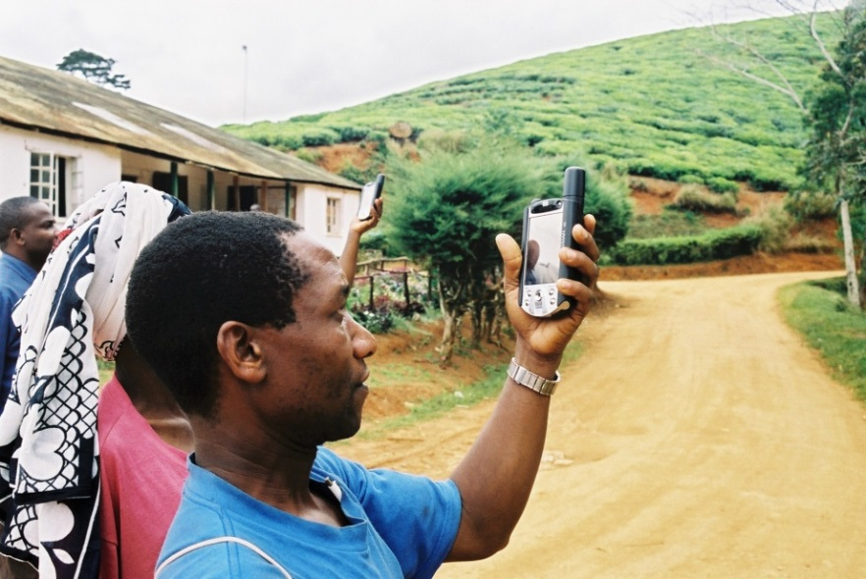
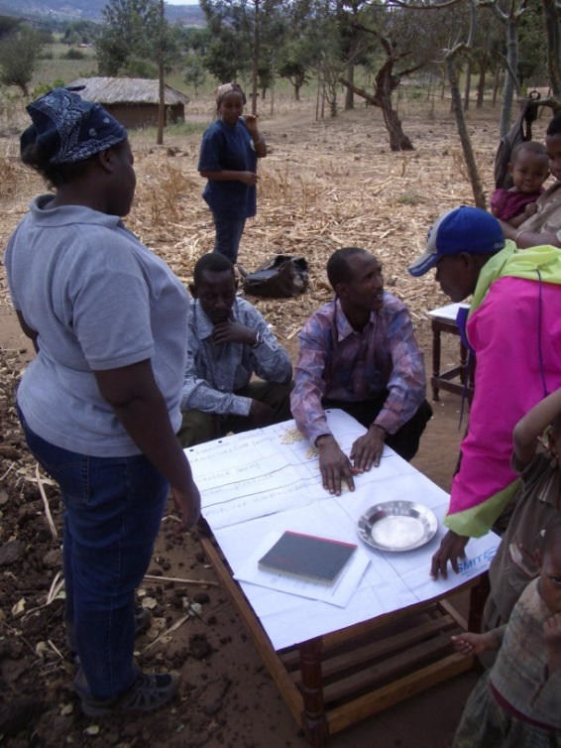
Equipos y tecnología
La tecnología de registro de datos que se utilizará:
¿Recopilación de datos en papel o electrónica?
Aplicaciones a medida para teléfonos inteligentes o tabletas para el SC (principalmente gratuitas)
Si fuese electrónica, ¿cuál de los diferentes sistemas disponibles sería el más adecuado?
Notes:
Fotografía: Jeroen Verplanke, proyecto Kyoto: Think Global, Act Local.

Slide 36
Habilidades necesarias para diferentes tecnologías como parte del SC (Larrazabal y McCall, de próxima aparición)
Nivel de habilidad requerido para utilizar la opción: Alto Medio Bajo |  | Opciones
 | Habilidades | Papel + GPS | Registro de datos con dispositivo portátil | Uso de dispositivos portátiles más descarga de los datos | Lo anterior más procesamiento de la información | Lo anterior más presentación de informes | Lo anterior más diseño de un formulario digital
 | Conocimientos de programación
 | Conocimientos básicos de uso de software
 | Conocimientos de computación
 | Conocimientos sobre cómo encender y apagar un dispositivo portátil
 | Conocimientos sobre el territorio y sus recursos
 | Habilidades del método de medición
 | Conocimientos sobre el uso de GPS
 | Alfabetizado
Notes:
Existen muchos adelantos tecnológicos y equipos nuevos que pueden incluirse como parte de los esquemas del SC. Una cuestión crucial es si el SC se beneficiaría o no con el uso de los equipos electrónicos. La experiencia con los sistemas electrónicos portátiles de diversas clases con diferentes tipos de software es considerable. Una pregunta que se plantea es qué habilidades requeriría la comunidad para utilizar los diferentes sistemas disponibles. En este cuadro se examina esa pregunta.
El cuadro indica que las comunidades pueden utilizar fácilmente equipos electrónicos sobre el terreno para registrar los datos, siempre que las máquinas se programen con anticipación. Incluso el analfabetismo no es un obstáculo para su uso en este sentido.
Muchos de los programas de software utilizan íconos y, como máximo, se requieren conocimientos aritméticos. Es más fácil utilizar la función de GPS incorporada en las computadoras portátiles para registrar los datos que usar un instrumento de GPS independiente combinado con un sistema en papel para esa misma tarea. Sin embargo, el procesamiento de los datos (descargarlos e ingresarlos en otros programas) requiere un nivel relativamente alto de habilidad informática que puede no estar presente en las comunidades. El diseño de un protocolo electrónico de su propia elección también superaría la capacidad de la mayor parte de las comunidades. Esto significa que, en general, se necesitaría respaldo técnico (p. ej., de organizaciones no gubernamentales [ONG] ambientales, consultores y otras organizaciones intermediarias) para la programación y para el análisis de los datos, y también se debería utilizar este mismo respaldo durante la capacitación.

Slide 37
Ventajas del registro electrónico de los datos
Las interfaces fáciles de usar de los teléfonos inteligentes y tabletas agilizan y facilitan el ingreso de los datos.
Menos riesgo de errores en la transmisión si los datos se ingresan en la base de datos en el momento de la medición.
Menos tiempo dedicado a codificar y analizar los datos después de finalizado el trabajo de campo.
Las coordenadas del GPS de la parcela pueden registrarse y asociarse con los datos automáticamente.
Pueden tomarse fotografías con los mismos equipos y asociarlas directamente con los datos de la biomasa presentes en la base de datos.

Slide 38
Desventajas del registro electrónico de los datos
Es posible que no estén disponibles los equipos (teléfonos inteligentes, tabletas).
La duración de la batería puede ser un problema:
Las baterías de reserva o los cargadores solares pueden ser una solución.
En algunos entornos (bosque denso, valles profundos), puede ser difícil conseguir señal de GPS.
Obviamente, se requiere capacitación, pero puede impartirse con facilidad para un sistema de software seleccionado.
Notes:
Los teléfonos inteligentes son cada vez más comunes entre los miembros de las comunidades en la mayoría de los países.

Slide 39
Debate 4
¿Cuál es la disponibilidad de teléfonos inteligentes en las comunidades rurales de su país?
La alternativa es que la comunidad utilice formatos de registro en papel: la organización/ONG supervisora transcribe la información a la base de datos en una PC o una computadora portátil. ¿Qué sistema considera más confiable?

Slide 40
Frecuencia de las mediciones
El seguimiento lleva tiempo y es costoso para la comunidad.
Debe establecerse la frecuencia según los cambios en las prácticas de gestión y las tasas de crecimiento previstas (cambios detectables).
Sin embargo, cuanto más frecuentes sean las mediciones, mayor será la confiabilidad de los datos; las tendencias pueden verse más fácilmente y los errores pueden detectarse y corregirse.
Considere la necesidad de volver a realizar la capacitación en el caso de las mediciones poco frecuentes.
Notes:
El seguimiento lleva tiempo y puede ser una carga para la comunidad.
Sin embargo, cuanto más frecuentes sean las mediciones, mayor será la confiabilidad de los datos; las tendencias pueden verse más fácilmente y los errores pueden detectarse y corregirse.
Si las mediciones se realizan anualmente, es poco probable que el equipo capacitado para hacerlo olvide los procedimientos. Si la medición se realiza menos de una vez en dos años, los miembros pueden necesitar una nueva capacitación.
Es muy importante considerar la tasa de crecimiento prevista del bosque; en las áreas donde los árboles crecen lentamente (p. ej., bosques secos), puede ser necesario esperar cinco años o más antes de tomar la segunda medición, dado que, de lo contrario, los cambios no podrían medirse.

Slide 41
Esquema de la conferencia
Por qué el SC debe formar parte de un seguimiento nacional para actividades de REDD+
Cómo puede relacionarse el SC con el sistema nacional de vigilancia forestal (SNVF) y el seguimiento nacional
Establecimiento de protocolos para el SC
Seguimiento de otras variables (distintas del carbono)
Cómo ingresar datos locales en una base de datos nacional
Otros temas: La verificación y la base de los beneficios compartidos
¿Cuánto cuesta el SC?
Planificación de un ejercicio de SN a nivel nacional

Slide 42
Seguimiento de otras variables (además del carbono)
Los proyectos de REDD+ pueden ofrecer beneficios adicionales a las reducciones de emisiones:
Conservación de la biodiversidad, mejor gestión forestal, servicios de agua, etc.
Es posible utilizar un sistema electrónico para registrar los datos relacionados con las salvaguardias.
Existe una necesidad de establecer un protocolo y metodologías adecuadas para hacer un seguimiento de los beneficios específicos no relacionados con el carbono.
Debate:
¿Considera que los protocolos estándar son aplicables a las salvaguardias o que son demasiado diferentes en muchas áreas? ¿Qué elementos deben incluirse?

Slide 43
Seguimiento de los factores causantes de la deforestación y la degradación forestal
El seguimiento de los cambios en los factores causantes podría ayudar a prever los cambios en las emisiones y absorciones.
Los cambios se relacionan con las prácticas de gestión dentro y fuera de los bosques (p. ej., actividades de silvicultura, actividades de protección, cambios en las prácticas agrícolas, cocinas económicas, etc.).
Las comunidades podrían identificar los factores causantes y documentar los indicadores clave.
Es muy importante comprender el impacto de los cambios en los factores causantes para evaluar los enfoques destinados a tratar la deforestación y degradación.
Notes:
En muchos casos puede ser más importante medir los cambios en los factores causantes que los cambios en las mismas reservas de carbono. Estos podrían relacionarse con las actividades llevadas a cabo en los propios bosques (actividades de silvicultura, actividades de protección) o podrían estar fuera del bosque (cambios en el comportamiento de la agricultura, uso de cocinas económicas, etc.).
Las comunidades podrían hacer el seguimiento de los indicadores clave, pero estos tendrían que estar claramente definidos y podrían variar ampliamente entre las diferentes áreas.
Es muy importante comprender el impacto de los cambios en los factores causantes para evaluar los enfoques destinados a tratar la deforestación y degradación.

Slide 44
Esquema de la conferencia
Por qué el SC debe formar parte de un seguimiento nacional para actividades de REDD+
Cómo puede relacionarse el SC con el sistema nacional de vigilancia forestal (SNVF) y el seguimiento nacional
Establecimiento de protocolos para el SC
Seguimiento de otras variables (distintas del carbono)
Cómo ingresar datos locales en una base de datos nacional
Otros temas: La verificación y la base de los beneficios compartidos
¿Cuánto cuesta el SC?
Planificación de un ejercicio de SN a nivel nacional

Slide 45
Integración de los datos locales en una base de datos nacional
Los protocolos tendrán que garantizar que los datos del SC sean compatibles con el SNVF.
El SC puede densificar los inventarios existentes.
El SC puede agregar una nueva capa para estimar las reservas de carbono y los cambios en las áreas gestionadas:
Tiene el potencial de evaluar el impacto de diferentes prácticas de gestión.
Es posible diseñar sistemas participativos (carga directa de los datos por parte de las comunidades).
Es necesario considerar la propiedad y protección de los datos.
Notes:
Si los datos del SC se ingresan en el SNVF, los protocolos tendrán que garantizar que sean compatibles con los del SNVF.
Se necesitaría una capa separada en el SNVF para integrar estos datos, que tienen una resolución espacial mucho mayor que los datos estándar del SNVF. Los datos generados por el SC servirían para densificar/corroborar los datos de puntos que están más ampliamente dispersos en el sistema nacional (paso de las estimaciones de nivel 1 o 2 al nivel 3 para las áreas cubiertas).
En principio, los datos podrían ser cargados por las comunidades o sus organizaciones de apoyo, pero se necesitarían filtros para verificar la calidad de la información (los valores inusualmente altos o bajos tendrían que inspeccionarse manualmente).
Los datos tendrían que estar protegidos: las comunidades pueden negarse a participar si tienen temor de que se utilicen sus datos de forma indebida.
Si se incluyen los datos sobre el tipo de gestión local, la base de datos podría utilizase para el análisis a nivel nacional de los impactos de diferentes tipos de gestión en las reservas de carbono y el cambio de las reservas con el transcurso del tiempo.

Slide 46
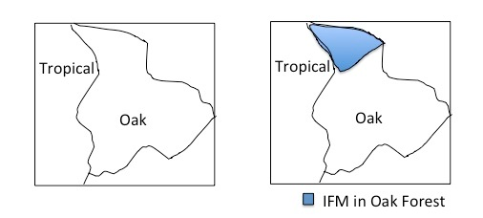
Ejemplo de integración de los datos locales (1)
Los sistemas nacionales pueden convertirse en participativos para permitir la integración de datos geográficos y de carbono locales.
Ejemplo: En un sistema nacional, una región está clasificada como bosque tropical y de roble.
Pero una subárea podría estar bajo la gestión mejorada del bosque por parte de una comunidad (azul).
Una comunidad puede brindar datos locales sobre el área gestionada.
Basado en Balderas Torres (2013)
Notes:
Las diapositivas siguientes presentan un ejemplo de cómo los datos producidos a través del SC podrían integrarse en los sistemas nacionales.

Slide 47
Ejemplo de integración de los datos locales (2)
Cuadro 1. La información en un sistema nacional (nivel 1)
Estrato | Superficie (ha) y %I | Factor de cambio de la reserva de carbono (FCRC) (Media, tCO₂e/ha-año) |  |  | FCRC de incertidumbres (%I) |  |  | Cambio de carbono en estrato (tCO₂e/año) | %I (Estrato)
 |  | BIOM. | SUELO | FACTOR | BIOM. | SUELO | I
Tropical | 5000 (5 %) | 3,0 | - | 3,0 | n. d. | - | n. d. | 15 000 | n. d.
Roble | 12 500 (5 %) | -3,5 | - | -3,5 | n. d. | - | - | -43 750 | n. d.
Cuadro 2. La información local del polígono azul puede integrarse como un nuevo estrato y polígono... Se actualiza la superficie, el carbono y las incertidumbres (nivel 1 a nivel 3).
Estrato | Superficie (ha) y %I | CSCF (Media, tCO₂e/ha-año) |  |  | CSCF de incertidumbres (%U) |  |  | Cambio de carbono (tCO₂e/año) | %I (Estrato)
 |  | BIOM. | SUELO | FACTOR | BIOM. | SUELO | I
Tropical | 5000 (5 %) | 3,0 | - | 3,0 | n. d. | - | n. d. | 15 000 | n. d.
Roble | 9500 (5 %) | -3,5 | - | -3,5 | n. d. | - | - | -33 250 | n. d.
Roble (GMB) | 3000 (3 %) | 5,4 | 0,5 | 5,9 | 5 % | 8 % | 4,3 % | 17 700 | 4,6 %
Basado en Balderas Torres (2013)
El inventario puede recalcularse con la inclusión de la información local
Notes:
El primer cuadro muestra la información de los dos polígonos iniciales del sistema nacional. El segundo cuadro presenta el caso en el que se integra un polígono adicional gracias al SC (la tercera fila).
La información local agregada en el segundo cuadro puede utilizarse para incluir la superficie bajo gestión (nuevo estrato y polígono), ajustando la superficie, reemplazando los datos de nivel 1 por nivel 3 y agregando valores para el carbono en el suelo y las incertidumbres. La superficie total de análisis permanece inalterada, dado que se divide el polígono original.
El inventario puede recalcularse con la inclusión de la información local. Sería más exacto y se identificaría el impacto de la implementación. Sería necesario adoptar este enfoque nacionalmente, no en pequeños parches.

Slide 48
Dificultades técnicas para ingresar los datos del SC en una base de datos nacional
Para los mapas, la incertidumbre puede estimarse según la escala y el tamaño de los polígonos forestales.
Cuadro. Incertidumbre de polígonos de diferente tamaño a diferentes escalas de mapas (en ha)
Escala del mapa | Porcentaje de incertidumbre (%)
 | 190 % | 100 % | 20 % | 10 % | 5 % | 2 % | 1 %
1:3000 (SC) | 0,004 | 0,01 | 0,3 | 1,3 | 5,2 | 32,5 | 130
1:5000 (SC) | 0,01 | 0,04 | 0,9 | 3,6 | 14,4 | 90 | 361
1:10 000 (SC) | 0,13 | 0,45 | 11,3 | 45,1 | 58 | 1128 | 4513
1:20 000 | 0,16 | 0,58 | 14,4 | 57,8 | 231 | 1444 | 5776
1:50 000 | 1,0 | 3,6 | 90,3 | 361 | 1444 | 9025 | 36 100
1:100 000 | 4,0 | 14,4 | 361 | 1444 | 5776 | 36 100 | 144 400
1:250 000 | 25,0 | 90,3 | 2256 | 9025 | 36 100 | 225 625 | 902 500
Las comunidades pueden producir datos exactos para las pequeñas áreas gestionadas, pero si los sistemas nacionales de MNV no aumentan la escala, la incertidumbre no disminuirá, a menos que se consoliden grandes superficies bajo gestión.
Basado en Balderas Torres (2013)
Notes:
El IPCC define el porcentaje de incertidumbre como el intervalo en el que el valor real de una variable puede obtenerse con una confianza del 95 % , dividido por la media y luego dividido por dos.
Para los datos y mapas geográficos, la incertidumbre puede estimarse considerando el error de las mediciones, la escala geográfica y la diferencia entre las probables superficies mínimas y máximas.
Por ejemplo, dados los errores típicos y la exactitud de los dispositivos comunes de GPS utilizados sobre el terreno, las comunidades pueden reunir información a escalas de 1 a 10 000 o de mayor definición, por ejemplo, 1 a 3000.
Este cuadro muestra, para diferentes escalas de mapas, la incertidumbre asociada con los polígonos forestales de distinto tamaño. Por ejemplo, para una parcela de 32 hectáreas, presentada a una escala de 1 a 3000, la incertidumbre sería de alrededor del 2 %. Si deseamos integrar esta información en un sistema nacional que trabaja a una escala de 1 a 100 000, entonces debido al cambio de escala, la incertidumbre del polígono aumentaría cerca del 100 %. Si deseamos mantener baja la incertidumbre, necesitamos consolidar una superficie más grande donde se implemente el SC (5000 a 30 000 hectáreas).
La conclusión es que las comunidades pueden producir datos geográficos exactos, pero es necesario aumentar la escala geográfica de los sistemas nacionales para integrarlos con niveles bajos de incertidumbre.

Slide 49
Esquema de la conferencia
Por qué el SC debe formar parte de un seguimiento nacional para actividades de REDD+
Cómo puede relacionarse el SC con el sistema nacional de vigilancia forestal (SNVF) y el seguimiento nacional
Establecimiento de protocolos para el SC
Seguimiento de otras variables (distintas del carbono)
Cómo ingresar datos locales en una base de datos nacional
Otros temas: La verificación y la base de los beneficios compartidos
¿Cuánto cuesta el SC?
Planificación de un ejercicio de SN a nivel nacional

Slide 50
Verificación y la base para compartir beneficios
La verificación es importante como parte del SC:
Sin verificación, las comunidades pueden informar, por ejemplo, solo resultados positivos, y pueden verse tentadas a exagerar los resultados.
Siempre se requiere la verificación de terceros (la “V” en MNV) y podría llevarse a cabo a partir de muestras.
Pueden usarse diferentes métodos en diferentes etapas:
Por ejemplo: Método de diferencia de reservas cuando comienza el proyecto, método de pérdidas y ganancias para el seguimiento y métodos de diferencia de reservas para la verificación (en muestras)

Slide 51
SC y beneficios compartidos (1/2)
El flujo transparente y rastreable de la información puede contribuir al diseño de esquemas aceptables para compartir beneficios.
Con el SC es más fácil rastrear la información y vincular el desempeño a los incentivos en los mercados de carbono, la certificación y las absorciones/mejoras de carbono que en el caso de la reducción de la deforestación y la degradación.
Los beneficios pueden incluir el pago por seguimiento (salarios), independientemente del desempeño relacionado con el carbono.
Los pagos por desempeño a nivel de la comunidad también pueden basarse en mediciones indirectas de la gestión mejorada.
Es importante identificar las motivaciones del SC a largo plazo.
Notes:
Se ha sugerido que los datos del SC podrían utilizarse para compartir beneficios (pago por el desempeño relacionado con el carbono o a través de mediciones indirectas de buena gestión).
Un flujo claro y rastreable de la información, que demuestre los resultados de la implementación, desde la escala local hasta la subnacional y nacional, puede ayudar a diseñar esquemas transparentes para compartir beneficios.
Las primas y los pagos por la participación en los mercados de carbono y los esquemas de certificación podrían seguir este sistema, así como también los pagos directos por el seguimiento (p. ej., salarios para las brigadas).
Sin embargo, es muy difícil atribuir las emisiones evitadas localmente causadas por la deforestación y la degradación de los bosques a las comunidades individuales (consulte las diapositivas siguientes).
Además, las mejoras/absorciones pueden medirse a nivel de la comunidad. En algunos casos, la remuneración puede basarse en mediciones indirectas de buena gestión en lugar de mediciones directas de reservas específicas.

Slide 52
SC y beneficios compartidos (2/2)
Elementos que se deben incluir en los esquemas para compartir beneficios:
Desempeño frente a insumos y a costo de oportunidad; pagos ex-post frente a pagos ex-ante; vehículo de pago; fijación de precios; admisibilidad; mediciones indirectas adecuadas, etc.
El seguimiento del carbono puede utilizarse para determinar los beneficios basados en el desempeño, en los casos donde se ha decidido que es pertinente.
Sin embargo, algunos países usan bases alternativas para la distribución de los beneficios, por ejemplo, pagos por insumos/esfuerzo.
En algunos países como Nepal y Viet Nam se utilizan índices ponderados para tener en cuenta las condiciones sociales.
Notes:
Se ha sugerido que los datos del SC podrían utilizare para compartir beneficios (pago por el desempeño relacionado con el carbono o por mediciones indirectas de buena gestión).
Las mediciones indirectas son formas alternativas de estimar el desempeño relacionado con el carbono, en lugar de realizar la medición propiamente dicha (p. ej., registros de prácticas de gestión o área bajo diferentes tipos de gestión).
Podría incluirse información importante sobre el desempeño en relación con los insumos y el costo de oportunidad y los efectos de pagos ex-post frente a pagos ex-ante, el vehículo de pago, el mecanismo de fijación de precios y la admisibilidad (p. ej., derechos de tierras) en el diseño de los esquemas para compartir beneficios y los programas de seguimiento. Es importante que estas decisiones se tomen dentro de cada país después de una consulta completa con las partes interesadas.

Slide 53
Esquema de la conferencia
Por qué el SC debe formar parte de un seguimiento nacional para actividades de REDD+
Cómo puede relacionarse el SC con el sistema nacional de vigilancia forestal (SNVF) y el seguimiento nacional
Establecimiento de protocolos para el SC
Seguimiento de otras variables (distintas del carbono)
Cómo ingresar datos locales en una base de datos nacional
Otros temas: La verificación y la base de los beneficios compartidos
¿Cuánto cuesta el SC?
Planificación de un ejercicio de SN a nivel nacional

Slide 54
Costos del SC (1/2)
No existen referencias para determinar el costo de incluir el SC en los sistemas nacionales.
En comparación con las brigadas profesionales, el SC tiene costos de inversión más altos, pero costos operativos más bajos.
Cuadro. Seguimiento de los costos del SC y las brigadas profesionales (en US$)
 | Capacitación | Viajes y alojamiento | Viáticos y comidas | Equipos | Salario y adminis-tración | Costo total | Costo total por ha-año
SC | 700 (97) | 629 (227) | 769 (108) | 282 (59) | 1344 (333) | 3724 (651) | 1,06 (0,33)
Profesional | 66 (14) | 4355 (1133) | 2992 (972) | 61 (13) | 6507 (1033) | 13 982 (2713) | 3,33 (0,96)
SC/Prof. | 10,6 | 0,1 | 0,3 | 4,6 | 0,2 | 0,3 | 0,3
*Datos de estudios de casos en India, Tanzanía y Madagascar.
Fuente: Versión modificada de Danielsen y otros (2011, 2013).
Notes:
Nadie ha intentado aún calcular el costo de establecer un sistema nacional de SC, pero en cada sitio, los costos de seguimiento son más bajos cuando las comunidades lo llevan a cabo, incluso después de incluir los costos de capacitación y equipos.

Slide 55
Costos del SC (2/2)
Tipo | Equipos | US$
PGIS | Computadora | >200
 | Software SIG (iCMTGIS) | >100
 | GPS/Teléfono inteligente | 100
 | Impresora | 200
 | Plotter | 1300
Inv. forestal | Sogas graduadas | 30
 | Clinómetro | 150
 | Brújula | 20
 | Cámara digital | 100
 | Dron | 300
 | LiDAR portátil | 26 000
 | Cinta diamétrica | 45
 | Calibre | >30
 | Relascopio | 10
 | Tubo Cajanus | 100
 | Densiómetro | 150
 | Recolección de suelo (sonda) | 50
 | Cilindro para densidad a granel | 10
 | Barrena sacamuestras (Pressler) | 150
Agua | Infiltómetro | 300
 | Kit de calidad de agua | 600
 | Pluviómetros | 300
Biodiversidad | Trampas de cámara | 250
 | Redes de lanzamiento | 100
 | Redes de niebla (pájaros) | 100
 | Redes acuáticas | 50
El precio aproximado de los equipos para el SC está disponible en línea (p. ej., http://www.forestry-suppliers.com/index1.asp).
Los costos se indican como precios unitarios; las brigadas pueden necesitar más de una unidad de algunos equipos.
Las capacidades y los recursos necesarios varían según la superficie del proyecto, las capacidades locales y la necesidad de servicios externos.
Notes:
Precio aproximado de los equipos para el SC.
Las estimaciones de costos se obtuvieron de catálogos en línea de equipos técnicos y son válidos para Estados Unidos. No se incluyeron costos de transporte ni de importación. Estos son precios unitarios; las brigadas pueden tener más de una unidad de algunos equipos.
Las capacidades y los recursos necesarios variarán según el tamaño de la superficie de implementación (economías de escala) y si algunas actividades se realizan in situ o se centralizan en un sistema nacional, además de los servicios de recopilación de datos: almacenamiento, análisis, evaluación, interpretación, presentación de informes, uso de los datos, etc.

Slide 56
Esquema de la conferencia
Por qué el SC debe formar parte de un seguimiento nacional para actividades de REDD+
Cómo puede relacionarse el SC con el sistema nacional de vigilancia forestal (SNVF) y el seguimiento nacional
Establecimiento de protocolos para el SC
Seguimiento de otras variables (distintas del carbono)
Cómo ingresar datos locales en una base de datos nacional
Otros temas: La verificación y la base de los beneficios compartidos
¿Cuánto cuesta el SC?
Planificación de un ejercicio de SN a nivel nacional

Slide 57
Planificación de un ejercicio nacional de SC
Requisitos:
Definición de responsabilidades de los actores pertinentes
Capacitación y equipamiento de brigadas
Recopilación de datos
Almacenamiento y comunicación de datos
Análisis e interpretación de datos
Presentación de informes
Verificación

Slide 58
Resumen de pasos para configurar esquemas de SC (1/4)
Planificación y capacitación
Identifique las actividades que se implementarán:
¿Cómo pueden documentarse la implementación y los resultados?
Cree un sistema de información geográfica (SIG) y un esquema participativo de SIG con las habilidades, la infraestructura y los recursos necesarios para el análisis: imágenes satelitales, software, datos locales sobre el suelo, climatología, límites administrativos, propiedad, tipos de vegetación, etc.
Cree una estratificación del bosque por tipos de vegetación y prácticas de gestión:
¿Es necesario realizar un análisis histórico? ¿Es necesario evaluar los factores causantes?
Planes locales de uso de la tierra: Analice escenarios, incluida la contabilidad del carbono (valor de referencia).
Notes:
Identifique las actividades que se implementarán y determine cómo puede hacerse el seguimiento: programas públicos, mercados de carbono, esquemas de gestión forestal, inventarios forestales, esquemas ad hoc. ¿Las actividades están alineadas con las necesidades e intereses locales? ¿Cómo se documentarán la implementación y los resultados?

Slide 59
Resumen de pasos para configurar esquemas de SC (2/4)
Planificación y capacitación (continuación)
Describa las actividades y prácticas que se implementarán (y su impacto en el carbono). Defina reservorios y GEI que se someterán a seguimiento.
Identifique indicadores/variables que se supervisarán a nivel local y regional como parte de la implementación.
Defina métodos para la contabilidad del carbono y protocolos para recopilar datos. Defina la frecuencia para recopilar y presentar informes.
Evalúe las necesidades y capacidades requeridas. Realice capacitaciones y fortalezca la capacidad.

Slide 60
Resumen de pasos para configurar esquemas de SC (3/4)
Implementación (recopilación y registro de datos)
Recopile datos geográficos y del carbono.
Mida las variables, valide los datos de campo, determine la carga y conservación (20 o 30 años).
Cree un sistema de gestión de la información para mantener protocolos actualizados y aprobados.
Actualice los datos electrónicos (archivos y software).
Calibre los equipos de campo.

Slide 61
Resumen de pasos para configurar esquemas de SC (4/4)
Procesamiento y validación de los datos
Almacene los datos en formato electrónico y en papel.
Prepare conjuntos de herramientas electrónicas o planillas de cálculo para realizar el análisis necesario (procesos semiautomatizados).
Facilite la interpretación y validación de los resultados (información procesada).
Presentación de informes, comunicación y verificación
Cree protocolos para lo siguiente:
Integración de informe nacional
Comunicación a nivel nacional e internacional
Verificación internacional

Slide 62
Desafíos de integración del SC en el SNVF
Capacidades e infraestructura inicial según el alcance del esquema (es decir, electricidad, Internet, equipos, software, habilidades).
Capital social para organizar brigadas, analizar información, presentar resultados.
Sistemas centralizados inflexibles, que no permiten enfoques participativos; estratificación de tierras que no incluye la descripción de la gestión local.
Sistemas nacionales de pequeña escala para datos geográficos.
Falta de incentivos permanentes (externos o internos) para mantener las prácticas de seguimiento.
Compatibilidad de la información con el SNVF.
Armonización de los valores de referencia locales si se inician muchos proyectos.

Slide 63
En resumen
Con el seguimiento comunitario (SC), las comunidades desempeñan un papel activo en una o más actividades de seguimiento según el diseño o el esquema, las habilidades locales, los recursos y las capacidades.
El SC ofrece la oportunidad de proporcionar datos de nivel 3, enfoque 3.
Se obtienen muchas ventajas al incorporar el SC en los sistemas nacionales de vigilancia forestal (SNVF).
Los desafíos/puntos de consideración se relacionan con la integración de los datos en el SNVF, la uniformidad de los datos, la propiedad y protección de los datos, la verificación de los datos y los beneficios compartidos.
Es importante el uso de protocolos estándar para tomar mediciones.

Slide 64
Ejemplos de países y ejercicios
Ejemplos de países
Seguimiento forestal de expertos de la comunidad/local en:
Guyana (proyecto piloto financiado por Norad)
Nepal (proyecto piloto financiado por Norad)
Viet Nam (proyectos de Sumernet, Universidad de Wageningen, SNV)
Ejercicio
Registro de datos con el sistema Cybertracker

Slide 65
Módulos de consulta recomendados
Módulo 2.5 para estimar las emisiones de carbono causadas por la deforestación y la degradación de los bosques.
Módulos 3.1 a 3.3 para pasar a la evaluación y presentación de informes de REDD+.

Slide 66
Bibliografía
Balderas Torres, A. 2014. Potential for Integrating Community Based Monitoring into REDD+. Forests, 5(8), 1815-1833; doi:10.3390/f5081815
Balderas Torres, A. 2013. Opportunities and challenges for integrating CBM into MRV systems for REDD+ in Mexico. The Nature Conservancy. Consultancy Report, Mexico, D.F. Available online: http://www.alianza-mredd.org/wp-content/uploads/2013/11/4_Balderas-2013-WhitePaper.pdfChai, A. et al. 2011. “At the Heart of REDD+: A Role for Local People in Monitoring Forests?” Conservation Letters 4 (2): 158–167.
Danielsen, F., et al. 2013. “Community Monitoring for REDD+: International Promises and Field Realities.” Ecology and Society 18 (3). http://www.ecologyandsociety.org/vol18/iss3/art41.
FCPF (Forest Carbon Partnership Facility). 2011. “Linking Community Monitoring to National Measurement, Reporting, and Verification for REDD+.” Report on an FCPF workshop. Washington, DC: World Bank. http://www.forestcarbonpartnership.org/international-workshop-mexico-explores-role-local-communities-redd-mrv.
GOFC-GOLD (Global Observation of Forest Cover and Land Dynamics). 2014. A Sourcebook of Methods and Procedures for Monitoring and Reporting Anthropogenic Greenhouse Gas Emissions and Removals Associated with Deforestation, Gains and Losses of Carbon Stocks in Forests Remaining Forests, and Forestation. (Often GOFC-GOLD Sourcebook.) Netherland: GOFC-GOLD Land Cover Project Office, Wageningen University. http://www.gofcgold.wur.nl/redd/index.php.

Slide 67
IPCC, 2003. 2003 Good Practice Guidance for Land Use, Land-Use Change and Forestry, Prepared by the National Greenhouse Gas Inventories Programme, Penman, J., Gytarsky, M., Hiraishi, T., Krug, T., Kruger, D., Pipatti, R., Buendia, L., Miwa, K., Ngara, T., Tanabe, K., Wagner, F. (eds.). Published: IGES, Japan. http://www.ipcc-nggip.iges.or.jp/public/gpglulucf/gpglulucf.html (Often referred to as IPCC GPG)
IPCC 2006. 2006 IPCC Guidelines for National Greenhouse Gas Inventories. Volume 4: Agriculture, Forestry and Other Land Use. Prepared by the National Greenhouse Gas Inventories Programme, Eggleston H.S., Buendia L., Miwa K., Ngara T. and Tanabe K. (eds). Published: IGES, Japan. http://www.ipcc-nggip.iges.or.jp/public/2006gl/vol4.html (Often referred to as IPCC AFOLU GL)
McDicken, K. 1997. A Guide to Monitoring Carbon Storage in Forestry and Agroforestry Projects. Washington DC: Winrock International. http://202.99.63.183/tanhui/thjl/Winrock%20International%20%E7%A2%B3%E7%9B%91%E6%B5%8B%E6%8C%87%E5%8D%97.pdf.
Skutsch, M. 2011. Community Forest Monitoring for the Carbon Market: Opportunities under REDD+. London: Earthscan.
UNFCCC COP (United Nations Framework Convention on Climate Change Conference of the Parties). 2010. Report of the Conference of Parties on Its 15th Session, Held in Copenhagen from 7-19 December 2009. Part 2. “Action Taken by the Conference of the Parties at Its Fifteenth Session.” Copenhagen: UNFCCC COP. http://unfccc.int/resource/docs/2009/cop15/eng/11a01.pdf.

